Slide 1
Piattaforma
Nature
La piattaforma di citizen science collaborativa per la gestione e classificazione delle bio –diversità floristiche e faunistiche.

Slide 2
Dettagli della piattaforma
La piattaforma è gestita da un database che tiene traccia delle specie animali e vegetali protette, dei loro habitat, degli utenti registrati alla piattaforma, del servizio di messaggistica, di campagna fondi ed escursioni.
Gli utenti registrati formano una community in cui ognuno può inserire segnalazioni di avvistamento di specie animali/vegetali e validare le segnalazioni effettuate dagli altri utenti. Sono presenti anche attività di messaggistica tra utenti, campagne di crowdfunding e organizzazione di escursioni.

Slide 3
Specifiche della piattaforma
Il sistema permette alcune operazioni sui dati da parte degli utenti.
L’utente si classifica in utente semplice , premium e amministratore.
L’utente può:
Registrarsi alla piattaforma ed autenticarsi.
Visualizzare il proprio profilo e quello degli altri.
Aggiornare alcuni dati del suo profilo
Comunicare con gli altri utenti iscritti inviando messaggi.
Aderire ad una escursione
Visualizzare le campagne fondi ed effettuare donazioni nel caso in cui sia ‘’Aperta’’.
Inserire una segnalazione
Inserire una proposta di classificazione relativa ad una segnalazione
Visualizzare le segnalazioni classificate.
Visualizzare varie statistiche relative agli utenti ed alle specie animali e vegetali

Slide 4
Specifiche della piattaforma
L’utente passa da semplice a premium dopo aver inserito almeno 3 segnalazioni.
L’utente premium può:
Creare una nuova escursione.
L’utente amministratore può :
Inserire una nuova specie faunistica/floristica.
Inserire un nuovo habitat.
Correggere manualmente una classificazione
Creare una campagna di crowdfunding.

Slide 5
Specifiche della piattaforma
Una segnalazione viene classificata come una determinata specie dopo aver raggiunto 5 proposte. Viene scelta la specie che ha ricevuto la maggioranza delle classificazioni.
La campagna fondi può ricevere donazioni finchè il suo stato è ‘’Aperto’’. Il suo stato passa a ‘’Chiuso’’ quando l’importo totale donato è pari all’importo massimo della donazione.

Slide 6
Analisi dei requisiti
Decomposizione del testo.
Abbiamo decomposto il testo raggruppando tutte le frasi inerenti ad uno stesso concetto per meglio individuare i requisiti richiesti.
I macroconcetti individuati sono: Specie, Habitat, Utente, Messaggio, Segnalazione, Proposta, Escursione, Campagna Fondi e Donazione.

Slide 7
Analisi dei requisiti: glossario dei termini.
Termine | Descrizione | Sinonimi | Collegamenti
Specie | Specie animali e vegetali protette che fanno parte della piattaforma. |  | Habitat Amministratore Segnalazione
Habitat | Luogo in cui vive una specie. |  | Specie utente amministratore segnalazione
Utente | Utente registrato alla piattaforma che interagisce con essa. Si divide in utente semplice , amministratore o premium. |  | Messaggio Segnalazione Proposta Escursione (solo utenti premium) Campagna(solo utenti amministratori) Donazione

Slide 8
Messaggio | Messaggi privati tra utenti |  | Utente
Segnalazione | Segnalazione di un avvistamento di una specie animale/vegetale di cui si chiede agli altri utenti di fare proposte. |  | Habitat Specie Utente premium Utente semplice Proposta
Proposta di classificazione | Proposta di classificazione di una segnalazione |  | Utente premium Utente semplice Segnalazione
Escursione | Un’escursione proposta da un utente premium a cui possono partecipare anche utenti semplici fino ad esaurimento posti. |  | Utente semplice Utente premium.
Campagna fondi | Campagna raccolta fondi legata a progetti di ricerca. |  | Donazione Utente amministratore
Donazione | Donazione effettuata dagli utenti della piattaforma per una raccolta fondi |  | Campagna fondi Utente

Slide 9
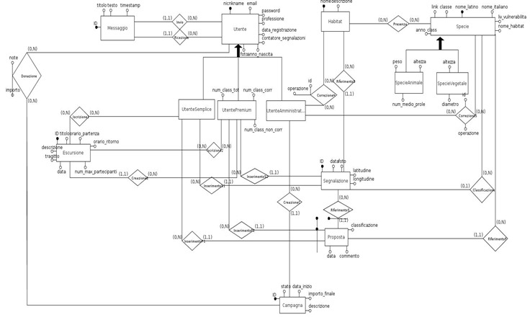
Progettazione concettuale: diagramma E-R

Slide 10
Progettazione concettuale
Dizionario delle entità e dizionario delle relazioni.
Business rules: definiscono le specifiche non rappresentabili nel grafico ER.

Slide 11
Business rules
REGOLE DI VINCOLO
Gli utenti semplici e premium possono iscriversi ad escursioni finchè non si raggiunge il numero massimo di partecipanti.
Il campo testo dei messaggi deve contenere al massimo 200 char.
Il campo commento di proposta deve contenere almeno 200char.
Il campo stato di campagna può essere solo ‘aperto’ o ‘chiuso’.
Nel momento in cui la campagna raggiunge il suo importo previsto viene settato a chiuso.
Non è possibile effettuare donazione se lo stato della campagna è chiuso.

Slide 12
Business rules
Utente che ha inserito segnalazione può inserire proposte di classificazione.
REGOLE DI DERIVAZIONE
Il campo affidabilità degli utenti premium deriva dal rapporto tra il numero di classificazioni corrette e il numero di classificazioni totali.
Il campo contatore_segnalazioni dell’utente deve essere uguale al numero di segnalazioni rilasciate per quell’utente.

Slide 13
Progettazione logica: ristrutturazione modello ER
Analisi delle ridondanze.
Si è proceduto all’analisi della ridondanza concettuale causata dall’attributo CONTATORE_SEGNALAZIONI dell’entità Utente.
Calcolando il costo operazionale dello schema con e senza ridondanza ed infine lo speed up si sono ottenuti i seguenti risultati:
speed up: C(S)/C(Srid)=47/25= 1.88
Poiché speed up>1 viene mantenuta la ridondanza
Eliminazione generalizzazioni.
Si è proceduto alla scelta di come tradurre le generalizzazioni presenti del diagramma ER. Le generalizzazioni individuate nel grafico sono inerenti all’entità Utente e all’entità Specie.

Slide 14
Progettazione logica: ristrutturazione modello ER
Le generalizzazioni sono state sostituite inserendo il padre dentro ai figli, questo è stato possibile perché la generalizzazione è totale ed essendo tale il metodo applicato è il migliore dal punto di vista progettuale perché elimina la possibilità di avere dei NULL.

Slide 15
Progettazione logica: traduzione modello ER
Definizione tabelle e vincoli di integrità.
Si è passati alla traduzione delle relazioni e delle entità in tabelle del RDBMS.
Le tabelle implementate sono 17:
SpecieAnimale e SpecieVegetale
Habitat
presenzaAnimale e presenzaVegetale
Utente,
correzioneH,correzioneSA, correzioneSV
Messaggio,
Segnalazione
Propostaanimale e PropostaVegetale
Escursione
Iscrizione
Campagna
Donazione

Slide 16
Vincoli di integrità:
PresenzaAnimale.nome_latino-> SpecieAnimale.nome_latino
PresenzaAnimale.nomeHabitat->Habitat.nome
PresenzaVegetale.nome_latino->SpecieVegetale.nome_latino
PresenzaVegetale.nomeHabitat->Habitat.nome
correzioneH.nickname->Utente.nickname
CorrezioneH.nomeHabitat->Habitat.nome
CorrezioneSA.nickname->Utente.nickname
correzioneSA.nome_Latino->SpecieAnimale.nome_latino
correzioneSV.nickname->Utente.nickname
CorrezioneSV.nome_latino->SpecieVegetale.nome_latino

Slide 17
Vincoli di integrità referenziale
Messaggio.nicknameMittente->Utente.nickname
Messaggio.nicknameDestinatario->Utente.nickname
Segnalazione.nome_habitat->Habitat.nome
Segnalazione.nickname->Utente.nickname
PropostaAnimale.IDSegnalazione->Segnalazione.ID
PropostaAnimale.nickname->Utente.nickname
PropostaAnimale.classificazione->SpecieAnimale.nome_latino
PropostaVegetale.IDSegnalazione->Segnalazione.ID
PropostaVegetale.nickname->Utente.nickname
PropostaVegetale.classificazione->SpecieVegetale.nome_latino
Escursione.NicknameCreatore->Utente.nickname

Slide 18
Vincoli di integrità referenziale
Iscrizione.nickname->Utente.nickname
Iscrizione.IDEscursione->Escursione.ID
Campagna.nicknameCreatore->Utente.nickname
Donazione.IDCampagna->Campagna.ID

Slide 19
Creazione tabelle e script mysql
Implementazioni delle tabelle e dei trigger in mysql.
Alcune delle operazioni sono implementate nello script mysql e invocate nel codice PHP mentre altre operazioni più semplici sul database sono interamente definite nel codice in PHP.
Nel codice oltre la creazione delle tabelle sono stati caricati nel Db i file ‘flora.txt’ , ‘fauna.txt’ e ‘habitat.txt’. Inoltre sono state caricate alcune specie animali/vegetali in relazione al loro habitat nelle tabelle PresenzaAnimale e PresenzaVegetale tramite istruzioni insert nello script.

Slide 20
Codice mysql
I trigger sono:
‘chiusuraCampagna’: tramite due cursori e un ciclo conta l’importo totale donato per una campagna fondi e lo compara con l’importo massimo della campagna ogni volta che un utente effettua una donazione.
‘classificazioneAnimale’ e ‘classificazioneVegetale’: ogni volta che viene inserita una proposta per una segnalazione, controlla se ci sono almeno 5 proposte per quella segnalazione. In tal caso classifica la segnalazione associandole la specie con il numero maggiore di proposte. Nel caso in cui nessuna proposta risulta in numero maggiore delle altre, inserisce la 1° proposta.
‘PromozioneUtente’: con un cursore , ogni volta che un utente inserisce una segnalazione, controlla se tale utente ne ha inserite un numero >2 . In tal caso setta la categoria dell’utente a Premium.

Slide 21
Procedure in mysql
Sono implementate le procedure: ‘inserimentoPropostaAnimale/Vegetale’, ‘creaEscursione’,’inserisciSpecieAnimale’ , ‘inserisciSpecieVegetale’, ‘inserisciHabitat’.
StatisticaAffidabilità conta il numero il numero di proposte fatte dI ogni utente Premium. Con un ciclo iterativo si conta il numero di segnalazioni corrette e totali inserendole nei campi della tabella ‘Utente’. Dal rapporto tra segnalazioni corrette e non corrette si ottiene l’affidabilità. Gli utenti premium vengono mostrati a video in ordine crescente in base alla loro affidabilità.

Slide 22
Permessi
Alcune operazioni possono essere svolte solo da determinate categorie di utenti.
L’inserimento di una Escursione è permesso solo ad un utente premium. Nel codice php del file ‘creaescursione0.php’ si utilizza una condizione if-then-else per verificare se l’utente è di categoria premium, in caso contrario gli viene negato il permesso.
InserisciHabitat, inserisciSpecieAnimale/Vegetale , creareCampagna e CorrezioneCl sono tutte operazioni che nel relativo codice php hanno un if-then-else per verificare se l’utente è di categoria amministratore. In caso contrario l’operazione gli è negata.

Slide 23
Implementazione del WIS
Pagine Html e Php.
Grafica : Sono state utilizzare le librerie CSS (il tool bootstrap4.4.1).
Attraverso il tool bootstrap sono stati utilizzati dei container-fluid e dei container per gestire i vari blocchi di informazioni mostrate a video, è stata realizzata una navbar che funge da menù contenente tutte le possibili operazioni realizzabili e per le pagine di inserimento dei form e custom-form.

Slide 24
Implementazione del WIS
Per ogni funzionalità sono state realizzate delle pagine php che, per quanto riguarda le operazioni di inserimento, contengono la maschera con i form che verranno compilati dall’utente ed una volta effettuato l’inserimento richiamano le relative pagine contenenti il codice che effettua il POST dei dati inseriti e effettua una chiamata di inserimento al database. Per quanto riguarda le operazioni di visualizzazione sono state realizzate delle select.

Slide 25
Mappatura delle segnalazioni
Utilizzo della mappa OpenStreetMaps per caricare una cartina geografica e utilizzo del framework Leaflet per visualizzare i luoghi in cui sono state fatte le segnalazioni presenti nel sistema.
In menu.php la scelta dell’opzione ‘Visualizza mappa’ esegue mapsegn.php che contiene il codice in cui viene caricata la mappa nell’istanza leaftlet e visualizzata.

Slide 26
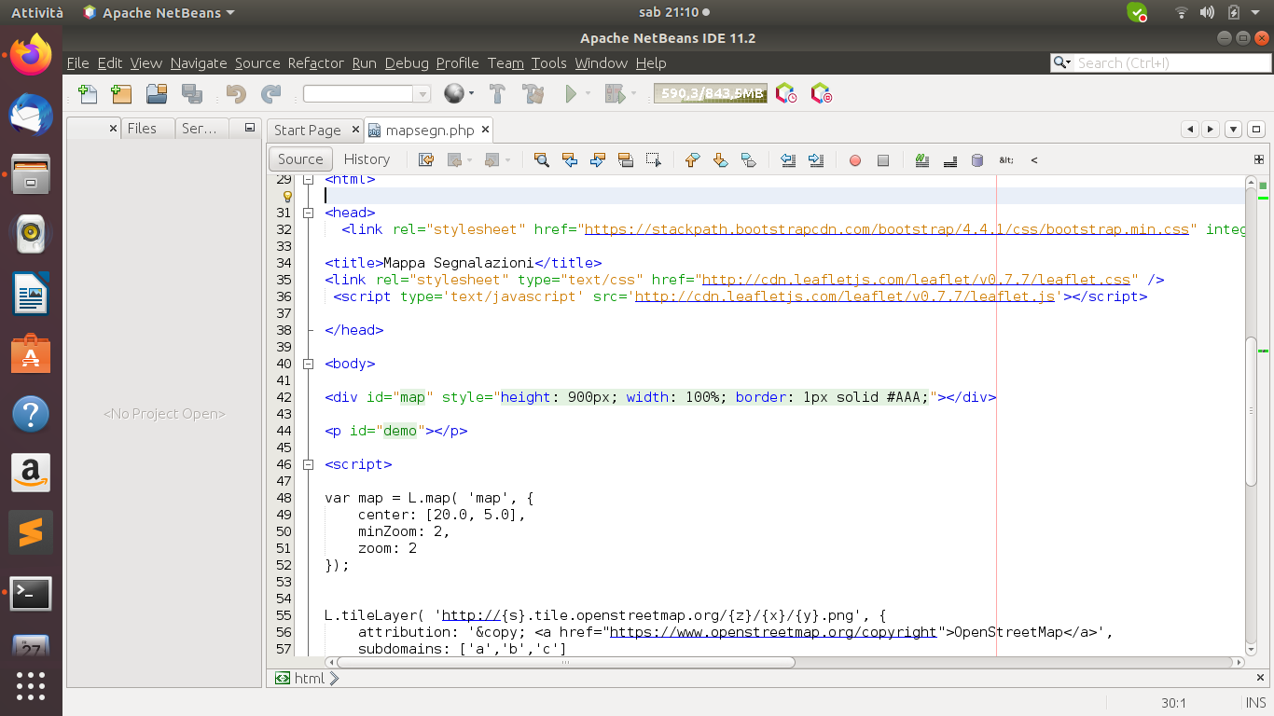
Caricamento librerie leaflet.js

Slide 27
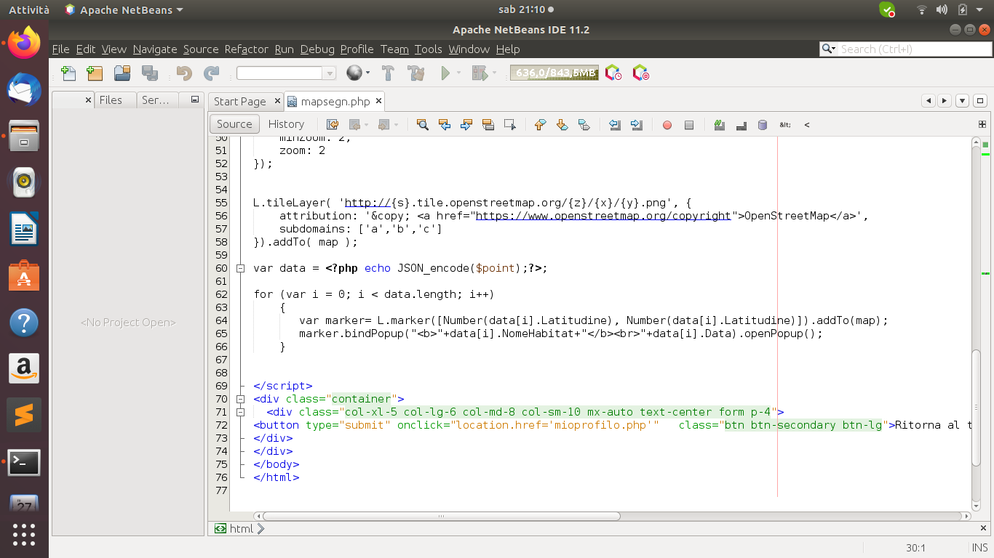
Importazione della mappa e ciclo for per inserire tutte le segnalazioni presenti nel DB.

Slide 28
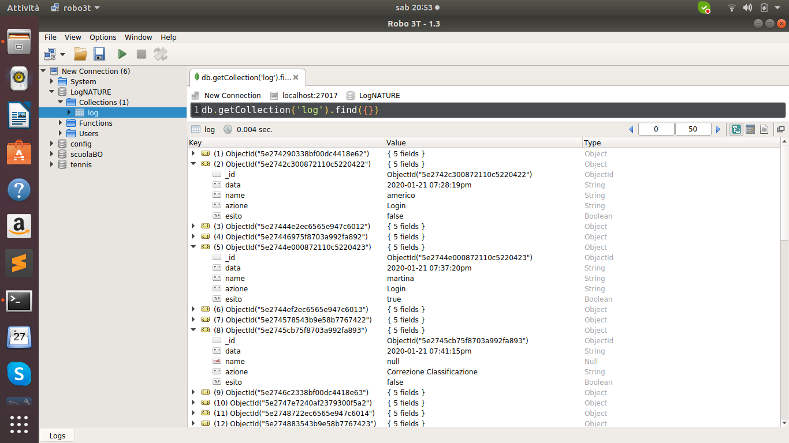
Implementazione del Log
Utilizzo di mongoDB per l’implementazione di un log di sistema. In ogni file php in cui si effettuano operazioni di inserimento nella base di dati, è stato aggiunto il codice che esegue un inserimento nel Db mongo ‘logNATURE’ nella collection ‘log’.

Slide 29
Data mining: algoritmo di classificazione.
Si è utilizzato l’algoritmo di classificazione Naive Bayes del tool Weka per classificare le segnalazioni.
Uno script sql che esegue UNION tra una select sulla tabella ottenuta dal join tra ClassificazioneAnimale, Segnalazione e specieAnimale e una select sulla tabella ottenuta dal join tra classificazioneVegetale, Segnalazione e SpecieVegetale. Sono state inserite varie ProposteAnimale /Vegetale nello script per creare un campione di dati abbastanza ampio di classificazioni da estrarre su cui eseguire il data mining.
Il risultato della select viene caricato in un file ‘wekanature.csv’ e con un editor viene inserita la prima riga con i nomi delle colonne dei dati.

Slide 30
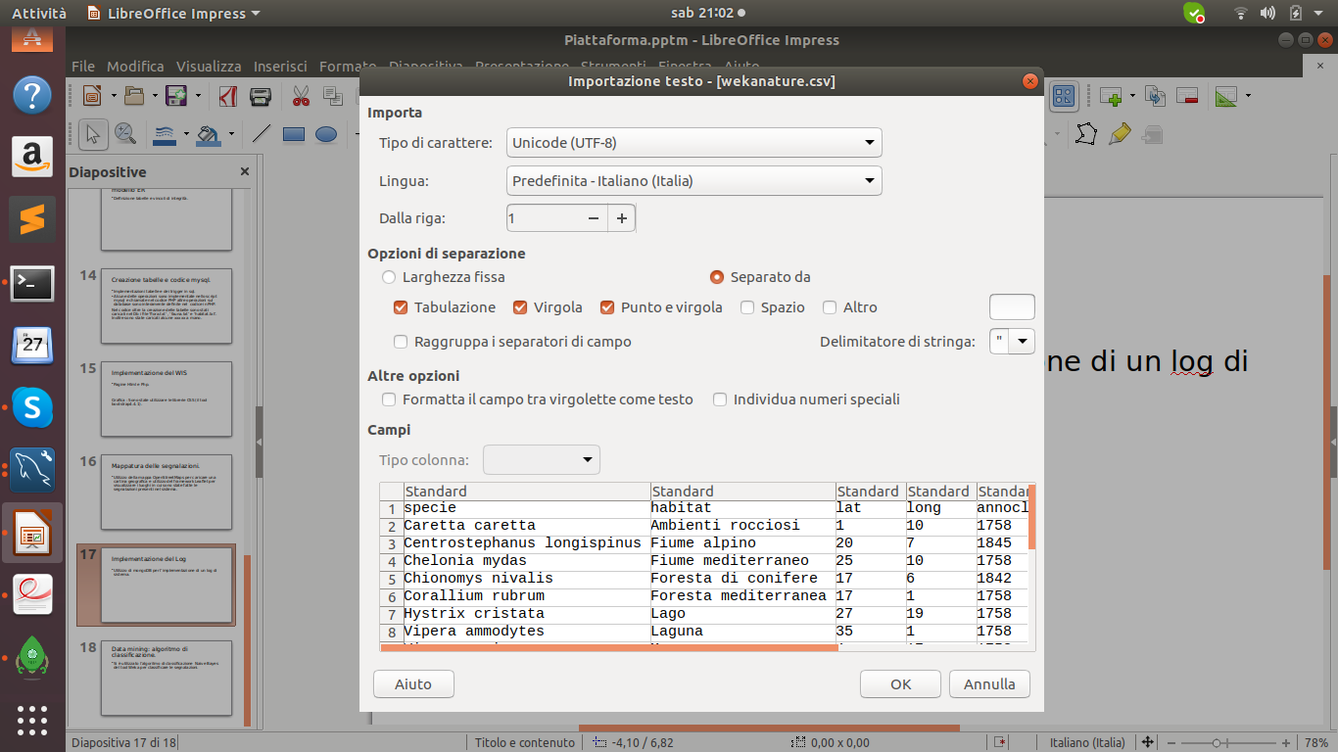
Data mining: caricamento file csv.
il csv viene caricato in Weka per eseguire l’algoritmo di classificazione sui dati del file.

Slide 31
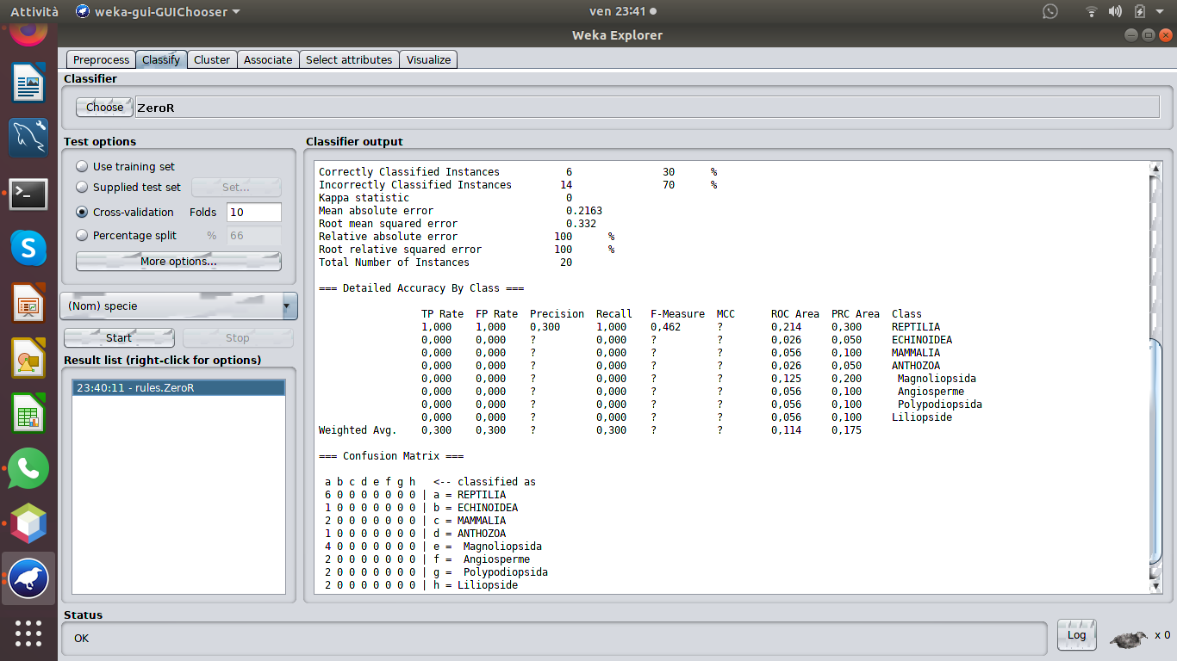
Data mining

Slide 32
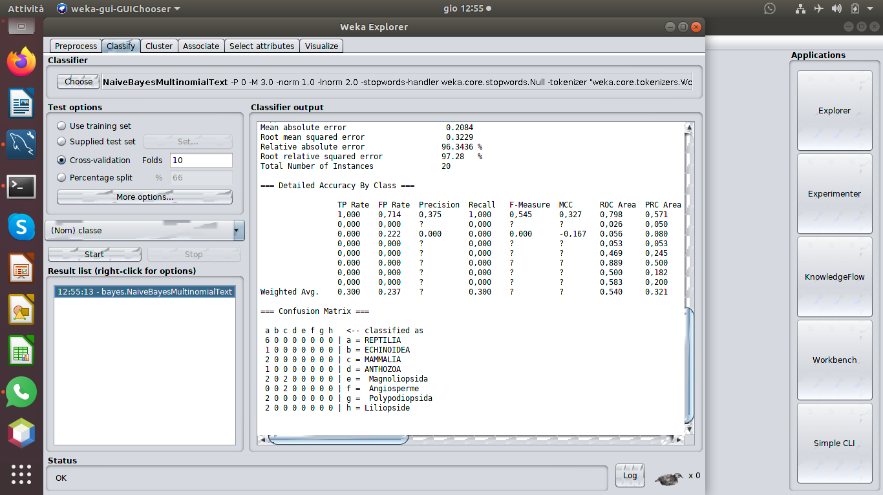
Data mining. L’algoritmo ha prodotto tale risultato:

